Slide 1
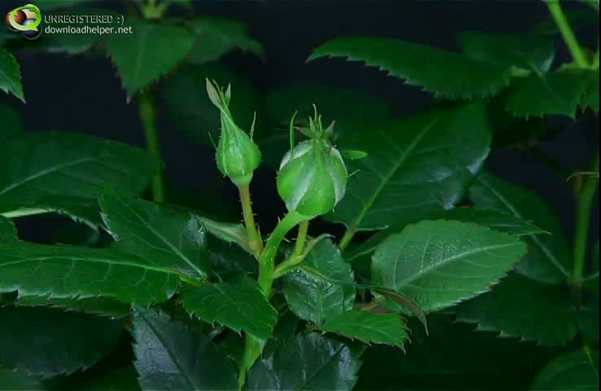
স্বাগতম

Slide 2
পরিচিতি
স্বদেশ দত্ত
বি.এসসি (সম্মান) এম.এসসি (রসায়ন)
ইন্সট্রাক্টর (রসায়ন)
ফেনী টেকনিক্যাল স্কুল ও কলেজ,
মোবাইল : 018১৬4৪৬০০৩
swadeshchemistry@gmail.com
শ্রেণি : দশম
বিষয়: রসায়ন
অষ্টম অধ্যায়, রসায়ন ও শক্তি
পাঠ: ৮.৩.২
সময় : ৫০ মিনিট

Slide 4
তড়িৎ বিশ্লেষ্য কোষ
এবং
তড়িৎ বিশ্লেষণ কৌশল

Slide 5
শিখনফল
এই পাঠ শেষে শিক্ষার্থীরা...
(১) তড়িৎ বিশ্লেষ্য কোষের গঠন বর্ণনা করতে পারবে।
(২) তড়িৎ বিশ্লেষণের কৌশল ব্যাখ্যা করতে পারবে।
(৩) তড়িৎদ্বারে উৎপন্ন পদার্থ সম্পর্কে বলতে পারবে।

Slide 6
ধাতব দন্ড বা
গ্রাফাইট দন্ড
ধাতব দন্ড বা
গ্রাফাইট দন্ড
(অ্যানোড)
(ক্যাথোড)
পাত্র
─
গলিত বা দ্রবীভূত তড়িৎ বিশ্লেষ্য
─
+
─
+
+
তড়িৎ বিশ্লেষ্য কোষে একটি পাত্রে গলিত বা দ্রবীভূত তড়িৎ বিশ্লেষ্য থাকে।
তড়িৎ বিশ্লেষ্যে দুইটি ধাতব দন্ড বা গ্রাফাইট দন্ড আংশিক ডুবানো থাকে।
দন্ড দুইটি ব্যাটারি বা বহিঃউৎসের সাথে যুক্ত থাকে।
ব্যাটারির ধনাত্মক প্রান্তের সাথে যে দন্ড যুক্ত থাকে তা অ্যানোড এবং ঋণাত্মক প্রান্তের সাথে যে দন্ড যুক্ত থাকে তা ক্যাথোড ।

Slide 7
+
─
অ্যানোড
(জারণ)
ক্যাথোড
(বিজারণ)
Y─
X⁺
গলিত XY
Y─
X⁺
ক্যাটায়ন ক্যাথোডে গিয়ে ইলেকট্রন গ্রহণ করে
অ্যানায়ন অ্যানোডে গিয়ে ইলেকট্রন ত্যাগ করে
Y─ → Y + e─
X⁺ + e─ → X

Slide 8
একক কাজ
তড়িৎ বিশ্লেষ্য কোষের গঠন চারটি বাক্যে লিখ।

Slide 9
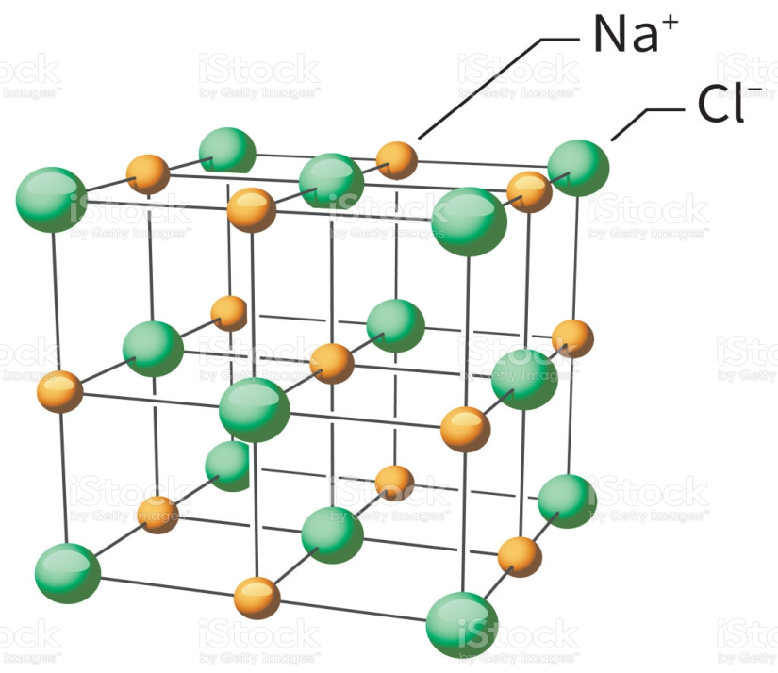
সোডিয়াম ক্লোরাইড একটি আয়নিক যৌগ। কঠিন অবস্থায় ইহার আয়নসমূহ কেলাসে আবদ্ধ থাকে। তাই কঠিন অবস্থায় বিদ্যুৎ পরিবহন করতে পারে না।
বিগলিত বা দ্রবীভূত অবস্থায় সোডিয়াম ক্লোরাইড বিয়োজিত হয়ে সোডিয়াম আয়ন ও ক্লোরাইড আয়নে পরিণত হয়।
NaCl → Na⁺ + Cl─

Slide 10
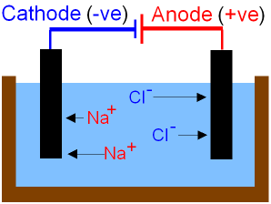
বিগলিত সোডিয়াম ক্লোরাইডে, তড়িৎ বিশ্লেষ্য কোষে বিদ্যুৎ প্রবাহিত করলে ক্যাটায়ন সোডিয়াম আয়ন ক্যাথোডে যায় এবং অ্যানায়ন ক্লোরাইড আয়ন অ্যানোডে যায়।
ক্যাথোড বিক্রিয়াঃ
অ্যানোড বিক্রিয়াঃ
Na⁺ + e─ → Na
Cl─ → Cl + e─
2NaCl → 2Na + Cl₂
গলিত বা দ্রবীভূত অবস্থায় তড়িৎ বিশ্লেষ্যের মধ্য দিয়ে বিদ্যুৎ পরিবহনের সময় উক্ত তড়িৎ বিশ্লেষ্যের যে রাসায়নিক পরিবর্তন সংঘটিত হয় তাকে তড়িৎ বিশ্লেষণ বলে। ।

Slide 11
জোড়ায় কাজ
বিগলিত CaCl₂ এর তড়িৎ বিশ্লেষণে তড়িৎদ্বারে সংঘটিত বিক্রিয়া লিখো।

Slide 12
দ্রবণে একাধিক ক্যাটায়ন বা একাধিক অ্যানায়ন থাকে।
সোডিয়াম ক্লোরাইডের জলীয় দ্রবণে সোডিয়াম ক্লোরাইড সম্পূর্ণ বিয়োজিত অবস্থায় থাকে এবং পানি আংশিক বিয়োজিত অবস্থায় থাকে।
NaCl Na⁺ + Cl–
H₂O H⁺ + OH–
সোডিয়াম ক্লোরাইডের জলীয় দ্রবণে –
ক্যাটায়ন অ্যানায়ন
Na⁺ Cl–
H⁺ OH–

Slide 13
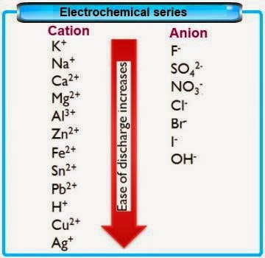
দ্রবণের তড়িৎ বিশ্লেষণ তিনটি বিষয়ের উপর নির্ভর করে।
ক্যাটায়ন বা অ্যানায়নের চার্জমুক্ত হওয়ার প্রবণতা
তড়িৎ বিশ্লেষণের সময় একাধিক ধরণের ক্যাটায়ন থাকলে ক্যাটায়নসমূহের মধ্যে কোনটি আগে ক্যাথোডে গিয়ে ইলেকট্রন গ্রহণ করবে তার উপর ভিত্তি করে ক্যাটায়নসমূহকে একটি সারণিতে সাজানো হয়েছে, একে ধাতুর তড়িৎ রাসায়নিক সারি বলে। একইভাবে অ্যানায়নের ইলেকট্রন ত্যাগের প্রবণতার তড়িৎ রাসায়নিক সারিও আছে।
তড়িৎ রাসায়নিক সারিতে যে ক্যাটায়ন যত নিচে তার ইলেকট্রন গ্রহণ করে চার্জমুক্ত হওয়ার প্রবণতা তত বেশি। একইভাবে যে অ্যানায়ন যত নিচে তার ইলেকট্রন ত্যাগ করে চার্জমুক্ত হওয়ার প্রবণতা তত বেশি।

Slide 14
(২) ক্যাটায়ন বা অ্যানায়নের ঘনমাত্রার প্রভাব
দ্রবণে একের অধিক ক্যাটায়ন বা অ্যানায়ন থাকলে চার্জমুক্ত হওয়ার প্রবণতার চেয়ে ঘনমাত্রার প্রভাব অনেক বেশি কার্যকর হয়।
কক্ষ তাপমাত্রায় 0.1 মোলার NaCl দ্রবণে Cl– আয়নের ঘনমাত্রা 0.1 মোলার এবং OH– আয়নের ঘনমাত্রা 10^{–7} মোলার।
NaCl দ্রবণে Cl– আয়নের ঘনমাত্রা OH– আয়নের ঘনমাত্রার চেয়ে অনেক বেশি হওয়ায় চার্জমুক্ত হওয়া প্রবণতার সারিতে OH– আয়নের অবস্থান Cl– আয়নের নিচে হলেও Cl– আয়ন আগে চার্জমুক্ত হয়।
(৩) তড়িৎদ্বারের প্রকৃতি
সোডিয়াম ক্লোরাইডের জলীয় দ্রবণের তড়িৎ বিশ্লেষণে প্লাটিনাম তড়িৎদ্বার ব্যবহার করা হলে Na⁺ আয়ন ও H⁺ আয়নের মধ্যে চার্জমুক্ত হওয়ার প্রবণতা অনুযায়ী ক্যাথোডে H⁺ আগে চার্জমুক্ত হয়। যদি পারদকে ক্যাথোড রূপে ব্যবহার করা হয় তবে আগে Na⁺ চার্জমুক্ত হয়।

Slide 15
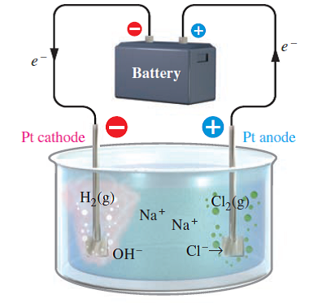
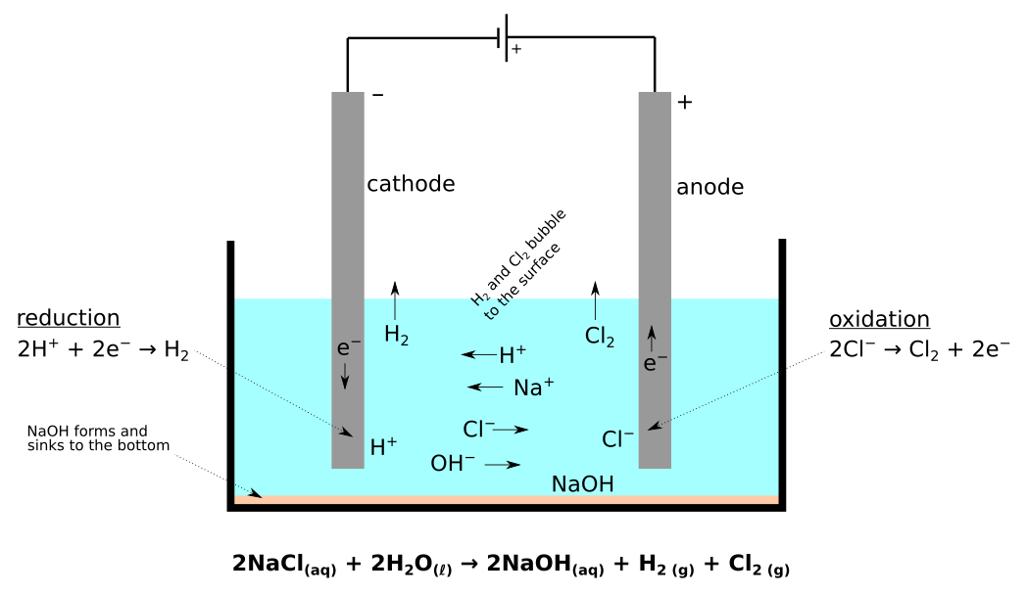
প্লাটিনাম তড়িৎদ্বার ব্যবহার করে সোডিয়াম ক্লোরাইডের জলীয় দ্রবণকে তড়িৎ বিশ্লেষণ করলে ক্যাথোডে হাইড্রোজেন এবং অ্যানোডে ক্লোরিন উৎপন্ন হয় ।
দ্রবণে সোডিয়াম আয়ন ও হাইড্রোক্সাইড আয়ন থেকে যায়।

Slide 16
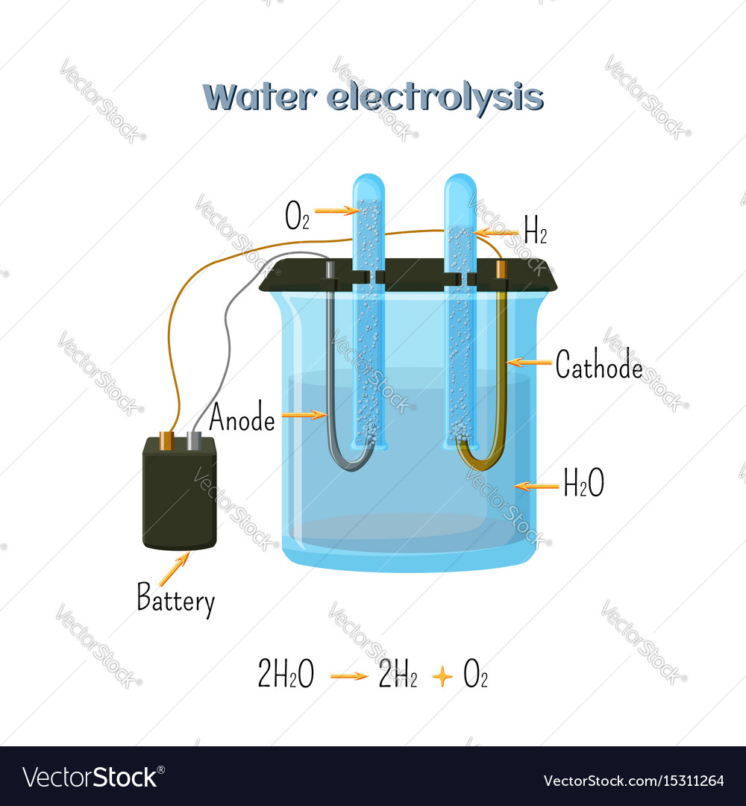
বিশুদ্ধ পানি খুবই অল্প পরিমাণে আয়নিত হয়। পানিতে সামান্য পরিমাণ সালফিউরিক এসিড যোগ করলে পানির বিয়োজন বৃদ্ধি পায়।
এসিড মিশ্রিত পানিকে তড়িৎ বিশ্লেষণ করলে ক্যাথোডে হাইড্রোজেন এবং অ্যানোডে অক্সিজেন উৎপন্ন হয়।
অ্যানোড বিক্রিয়া:
4OH– → O₂ + 2H₂O + 4e–
ক্যাথোড বিক্রিয়া :
4H⁺ + 4e– → 2H₂
সামগ্রিক বিক্রিয়া:
2H₂O → 2H₂ + O₂
এসিড মিশ্রিত পানিতে –
ক্যাটায়ন অ্যানায়ন
H⁺ OH–
SO₄^{2–}

Slide 17
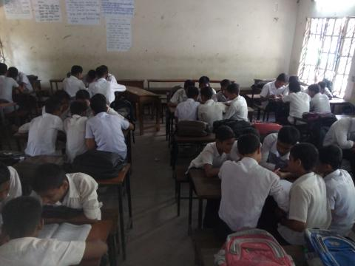
দলীয় কাজ
ঘনমাত্রার প্রভাব ও তড়িৎ রাসায়নিক সারির প্রভাব উল্লেখপূর্বক KCl দ্রবণের তড়িৎ বিশ্লেষণে জারণ তড়িৎদ্বারে সংঘটিত বিক্রিয়া ব্যাখ্যা করো।

Slide 18
মূল্যায়ন
১। ক্যালসিয়াম ক্লোরাইড কোন অবস্থায় বিদ্যুৎ পরিবহন করবে ?
২। তড়িৎ বিশ্লেষ্য কোষে অ্যানোড ব্যাটারির কোন প্রান্তের সাথে যুক্ত থাকে ?
৩। ম্যাগনেসিয়াম ক্লোরাইডের তড়িৎ বিশ্লেষণে ক্যাথোডে কী উৎপন্ন হবে ?
৪। ধাতুর সক্রিয়তা সিরিজ কী ?
৫। কক্ষ তাপমাত্রায় বিশুদ্ধ পানির মোলার ঘনমাত্রা কতো ?
৬। দ্রবণের তড়িৎ বিশ্লেষণ কী কী বিষয়ের উপর নির্ভর করে ?

Slide 19
বাড়ির কাজ
+
–
(Pt) B তড়িৎদ্বার
(Pt) A তড়িৎদ্বার
H₂SO₄ মিশ্রিত পানি
─
─
─
+
+
+
(ক) তড়িৎ বিশ্লেষণ কী ?
(খ) পানির তড়িৎ বিশ্লেষণে এসিড যোগ করা হয় কেন ?
(গ) B তড়িৎদ্বারে সংঘটিত বিক্রিয়া ব্যাখ্যা করো।
(ঘ) H₂SO₄ এর পরিবর্তে NaCl এবং Pt এর পরিবর্তে Hg ব্যবহার করলে A তড়িৎদ্বারের সংঘটিত বিক্রিয়া বিশ্লেষণ করো।

